Slide 1
আজকের ক্লাসে
সবাইকে স্বাগতম

Slide 2
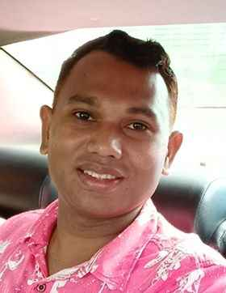
উপস্থাপনায়
রুহুল আমীন
সহকারি শিক্ষক
কেওয়া পশ্চিম খন্ড সরকারি প্রাথমিক বিদ্যালয়
শ্রীপুর,গাজীপুর
Gmail – ruhulefad11@gmail.com
মোবাইল নম্বরঃ ০১৯১১-১৫৬৪২7

Slide 3
বিষয় পরিচিতি
শ্রেণিঃ দ্বিতীয়, বিষয়ঃ বাংলা
সময়ঃ ৪০ মিনিট, পিরিয়ড : প্রথম
পাঠের শিরোনাম: জলপরি ও কাঠুরে, পাঠ-৪
পাঠ্যাংশ: এ ঘটনা শুনে এক লোভী……নিজের কুড়ালটাও হারালাম।
তারিখ : ২৫ ডিসেম্বর, ২০২০খ্রি:

Slide 4
এসো পাঠ শুরুতেই একটি ছড়া গান শুনি
নিচের লিংকে ক্লিক করে সরাসরি ইউটিওব থেকে শুনার জন্য অনুরোধ রইলো
https://www.youtube.com/watch?v=tqnZoh2kNsU

Slide 5
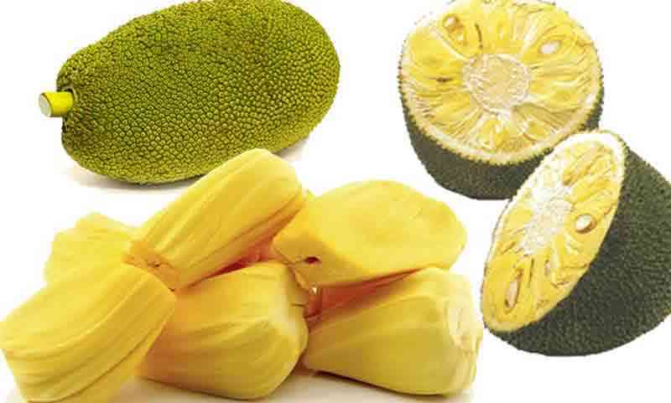
One Day One Word
কোষ
কোয়া।

Slide 6
পূর্বপাঠ থেকে যাচাই
** কাঠুরে কোথায় কাঠ কাটছিল?
** কুড়ালটি কোথায় পড়ে গিয়েছিল?

Slide 7
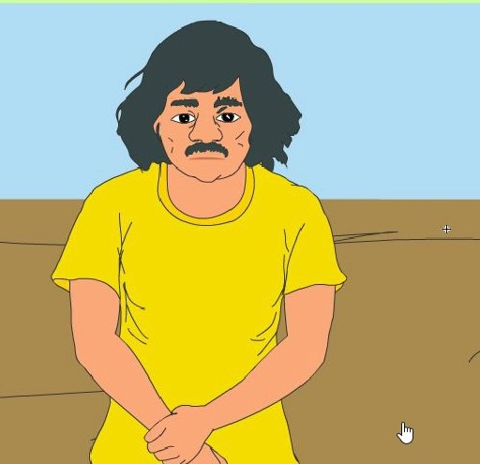
নিচের ছবিটি সম্পর্কে বলো
** ছবিতে কী দেখতে পাচ্ছো?

Slide 8
আজকে আমরা পড়বো
জলপরি ও কাঠুরে
এ ঘটনা শুনে এক লোভী কাঠুরে….লোভ করে নিজের কুড়ালটাও হারালাম।

Slide 9
আজকের পাঠের শিখনফল সমুহ
1.1.1 পাঠ্যাংশটুকু শুদ্ধ ও প্রমিত উচ্চারণে পড়তে পারবে।
1.3.2 বাক্যে ব্যবহৃত কঠিন শব্দের অর্থ বলতে পারবে।
1.৪.1 পাঠে ব্যবহৃত যুক্তবর্ণ ভেঙ্গে দেখাতে পারবে।
২.৩.৩ গল্প সংশ্লিষ্ট প্রশ্নের উত্তর লিখতে পারবে।

Slide 10
এসো বই খুলি
পৃষ্ঠা
নং-
২৫

Slide 11
এসো পড়ি

Slide 12
এসো পড়ি
আমি পড়বো তোমরা শুনবে এবং শব্দের নিচে আঙ্গুল মিলাবে।

Slide 13
দলীয় কাজ
শিক্ষার্থীদের দলে ভাগ করে দেয়া হবে। প্রত্যেকে পাঠ্যাংশটুকু ২লাইন করে দেখে দেখে পড়বে অন্যরা শুনবে ও আঙ্গুল মিলাবে।

Slide 14
একক কাজ
নতুন শব্দগুলো পাঠ থেকে খুঁজে বের কর এবং শব্দের নিচে দাগ দাও
ইচ্ছে
হ্যাঁ
সন্ধ্যা

Slide 15
এসো নতুন শব্দের অর্থ জেনে নেই
সন্ধ্যা
দিন ও রাতের মিল হয় যে সময়ে।

Slide 16
এসো যুক্তবর্গুলো ভেঙ্গে লিখি
ইচ্ছে
-
চ্ছ
চ
ছ
সন্ধ্যা
-
ন্ধ
ন
ধ
অনেকক্ষণ
-
ক্ষ
ক
ষ

Slide 17
মূল্যায়ন
লোভী কাঠুরে কী করেছিল?
জলপরি লোভী কাঠরের উপর রাগ হলো কেন?

Slide 18
বাড়ির কাজ
পাঠ্যাংশটুকু বাড়িতে মনযোগের সহিত পড়বে এবং অনুশীলন করবে।

Slide 19
আজ এই পর্যন্তই।
ভালো থেকো সবাই।

